Slide 1

Memory Game
Steven Moses
Bryan Oliver
\

Slide 2

Explanation

Slide 3

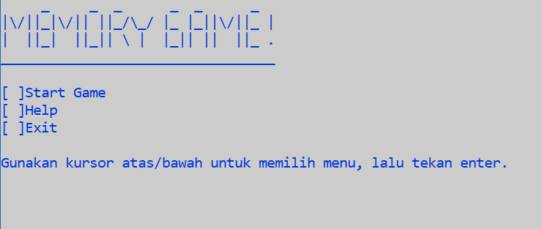
Main Menu

Slide 4

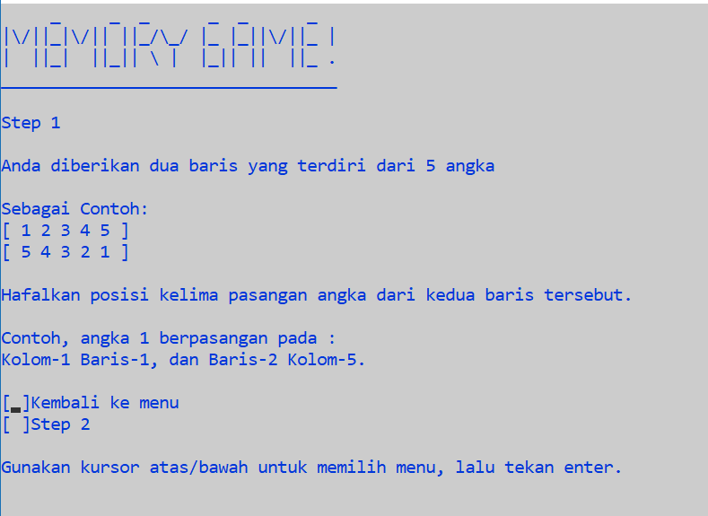
Step 1

Slide 5
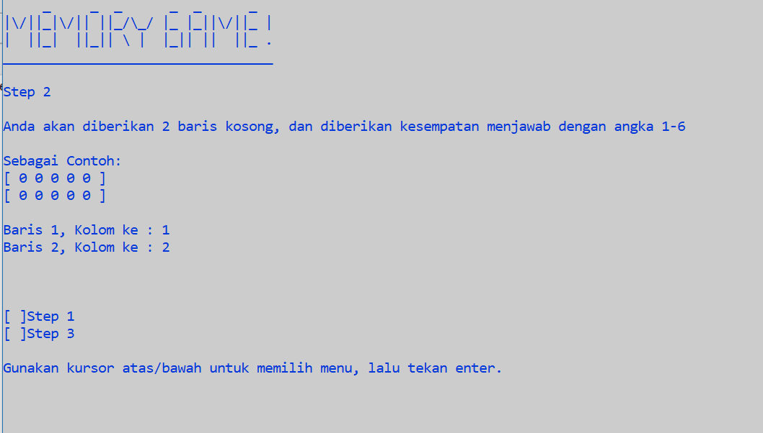
Step 2

Slide 6
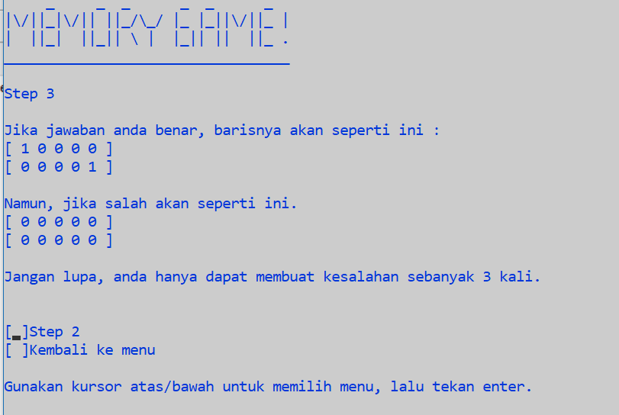
Step 3

Slide 7
Main Menu

Slide 8

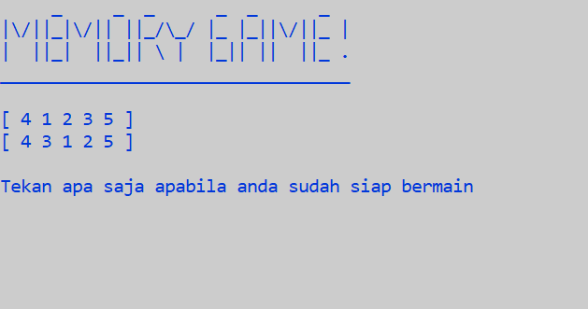
Start Menu

Slide 9
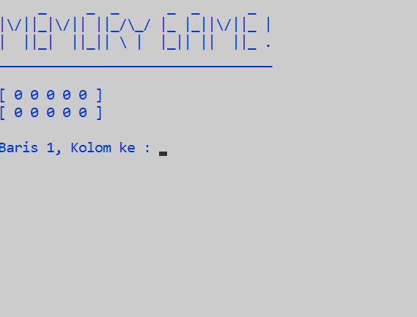
“Press Any Button”

Slide 10

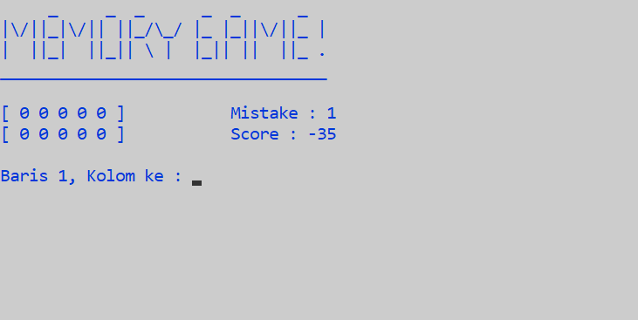
Wrong Answer

Slide 11
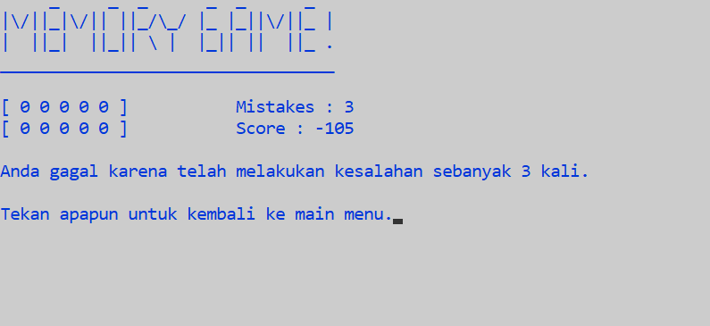
Wrong Answer

Slide 12

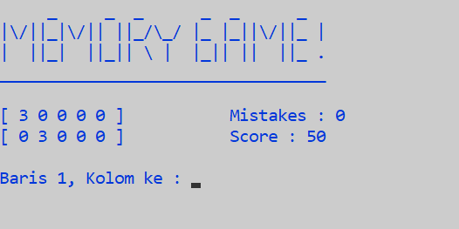
Correct Answer

Slide 13
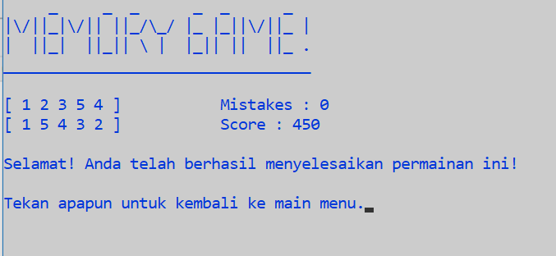
Correct Answer

Slide 14

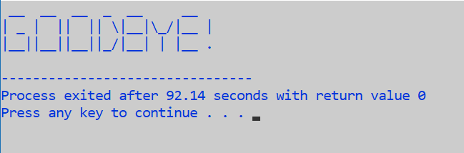
Quit Menu

Slide 15

CODING STRUCTURE

Slide 16

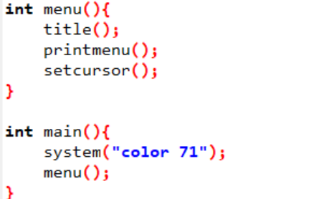
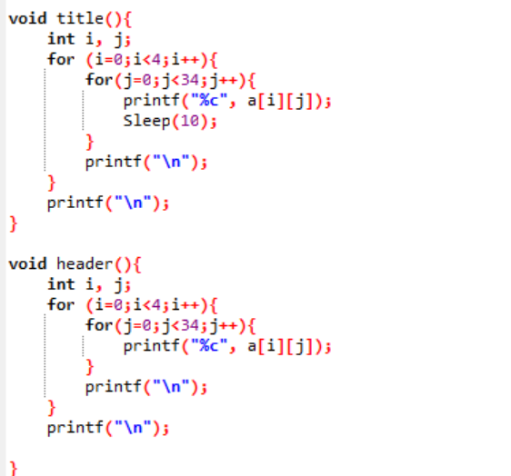
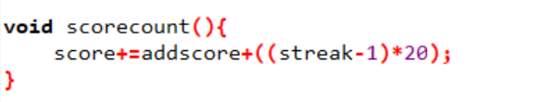
CODING STRUCTURE

Slide 17
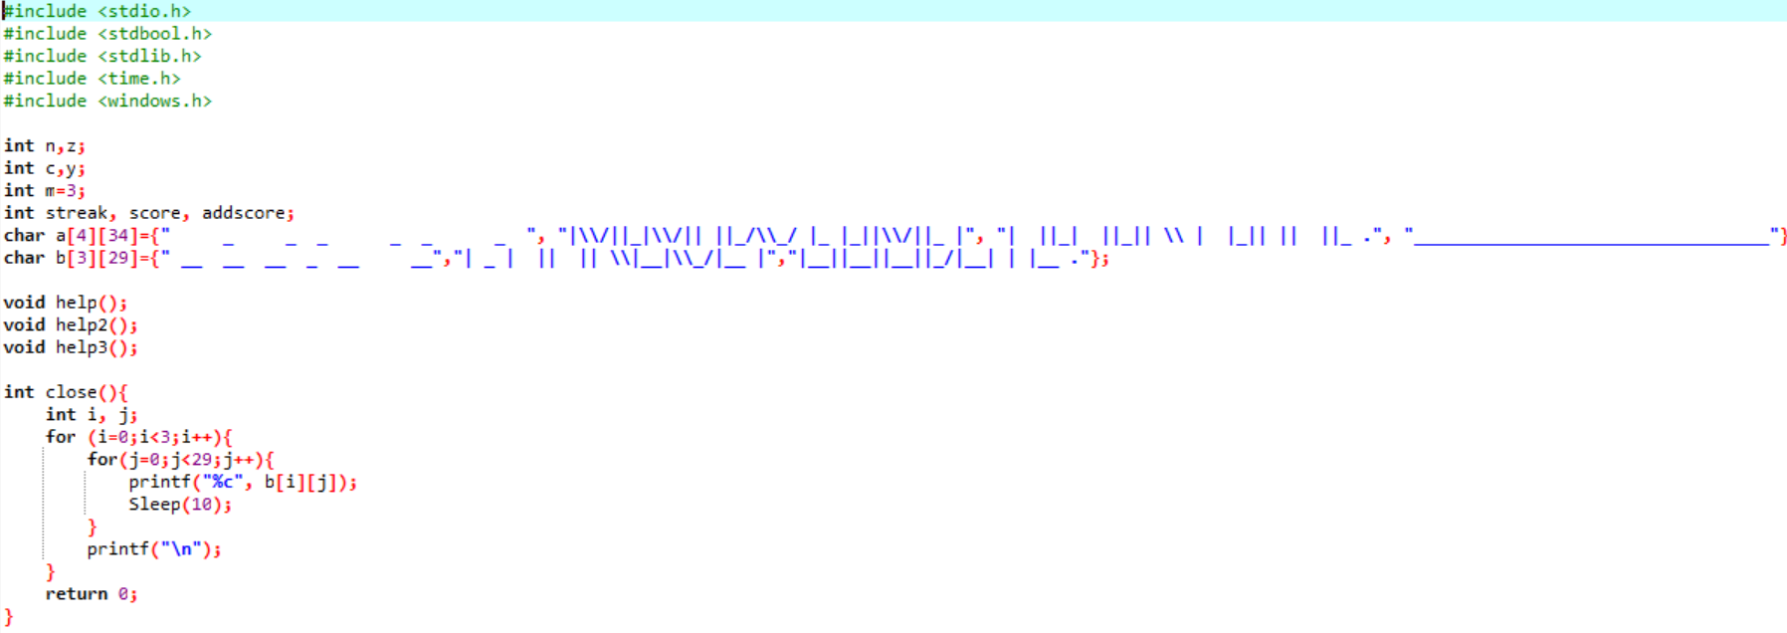
CODING STRUCTURE

Slide 18
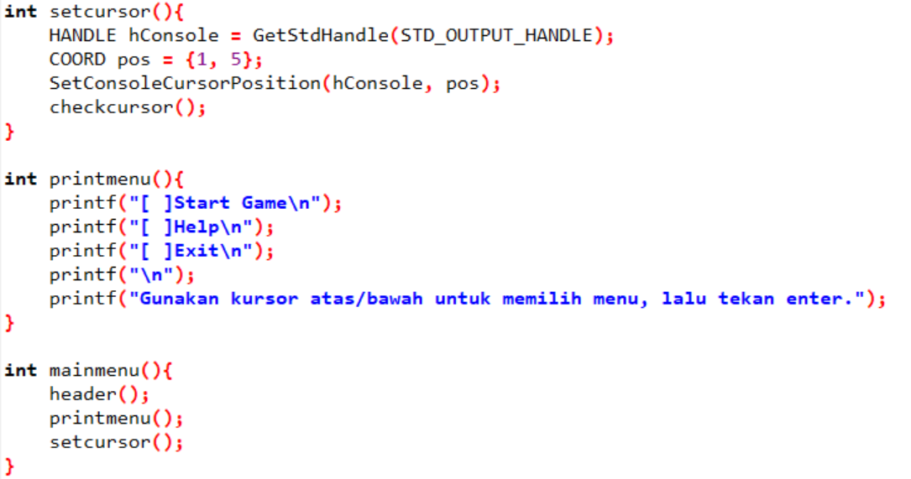
CODING STRUCTURE
Notes:
Buat setting cursor jadi di program bisa naik turun

Slide 19
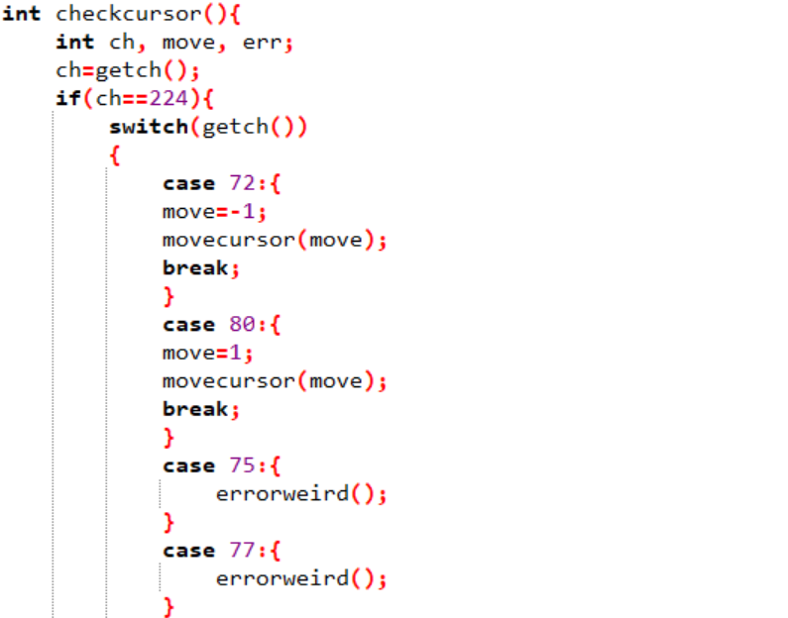
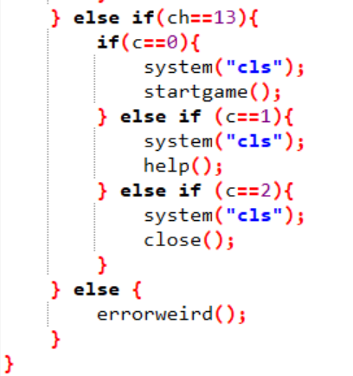
CODING STRUCTURE
Up ARROW
Down ARROW
ENTER
Left ARROW
Right ARROW
Notes:
jadi kan td di setcursor gua masang cursornya di koordinat itu, nah jadi kalo arrow itu return code nya ada 2, 224 sama code arrownya, jadi kalo ch=224, arrowcodenya itu direturn di getch() nya, kalo getch() nya 72, itu arrow atas, 80 arrow bawah, 75 77 kiri kanan, sama kalo ch = 13 itu enter, terus move nya buat ngasih tanda itu naik apa turun, kalo 1 naik kalo -1 turun

Slide 20
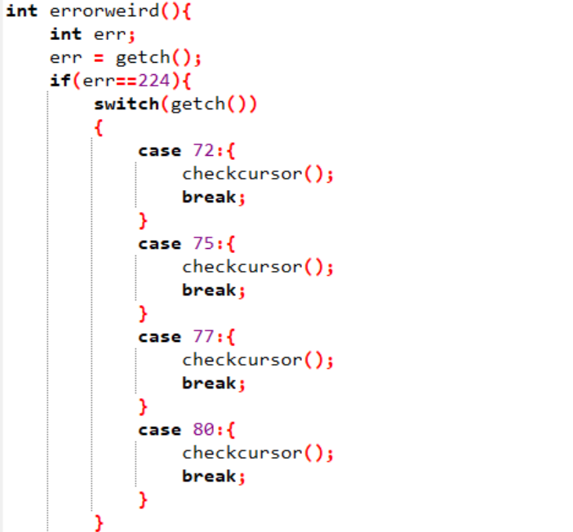
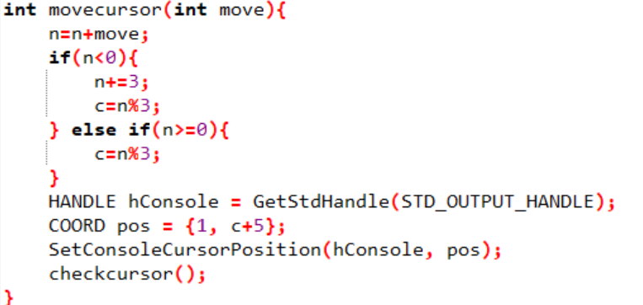
Error pada pemencetan arrow tidak mengubah letak cursor
Notes:
Buat setting cursor jadi di program bisa naik turun.Error weird bikin program balik lagi kalo sampe ada error pada pemencetan cursor
nah itu gua modulo, jadi berapapun lewat 3 dibagi sama 3 sisanya aja, jadi angkanya balik lagi juga ke 3

Slide 21

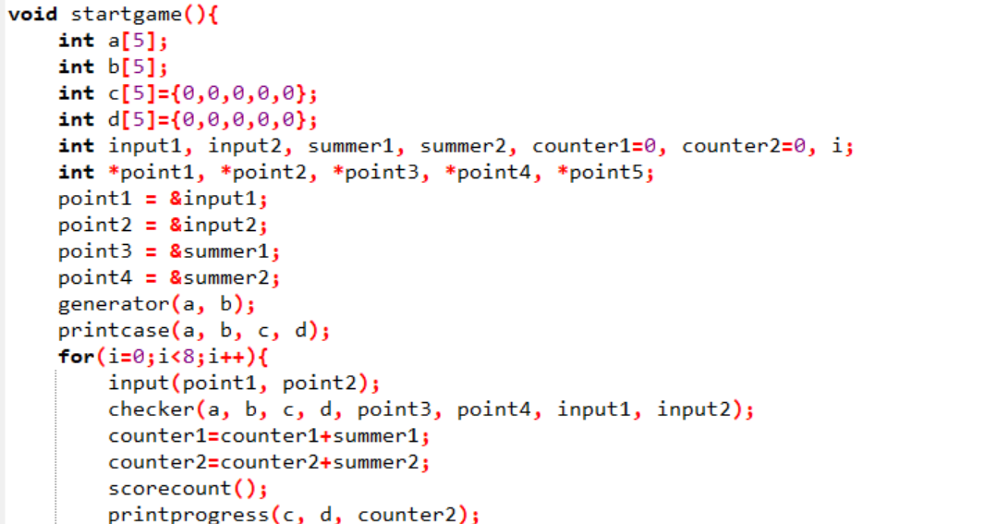
Game Code

Slide 22
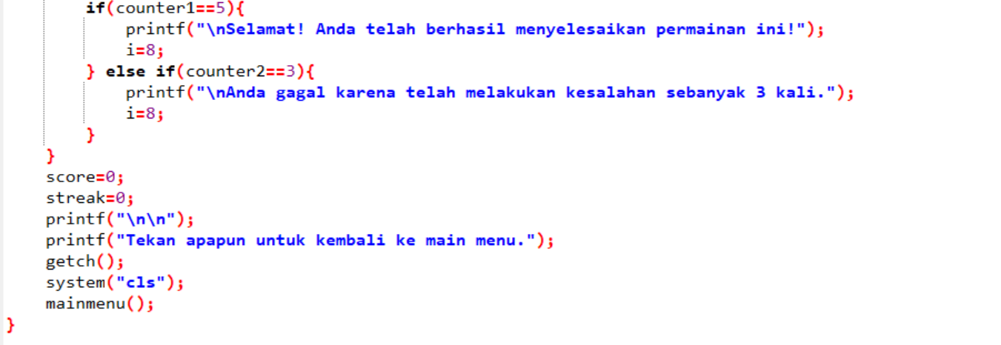

Slide 23
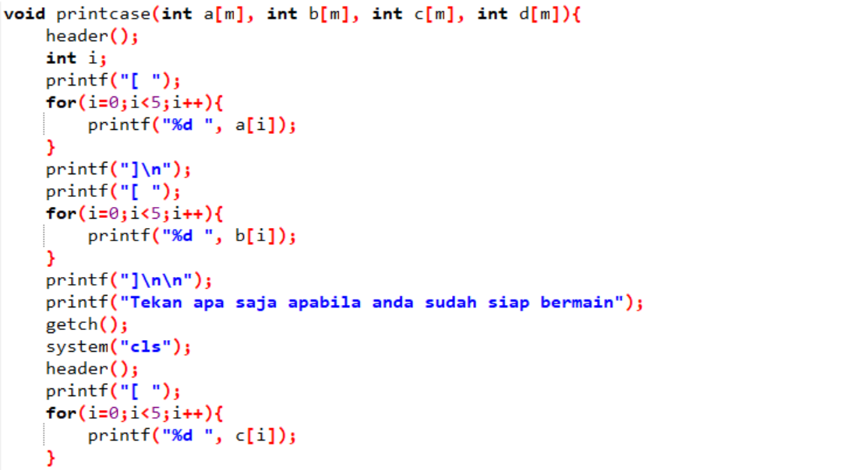
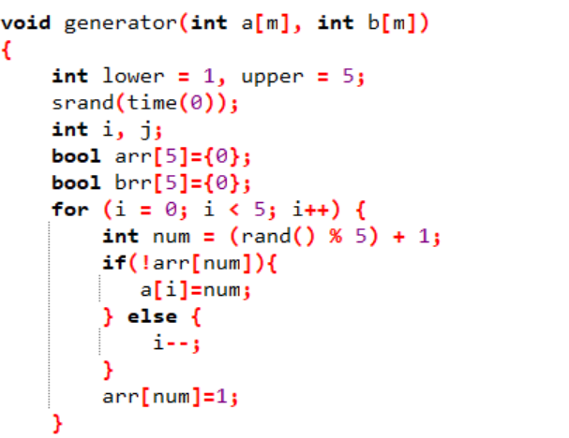
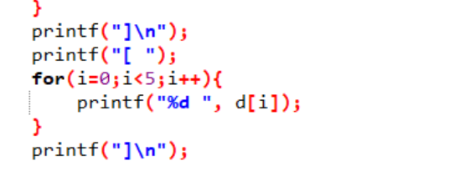
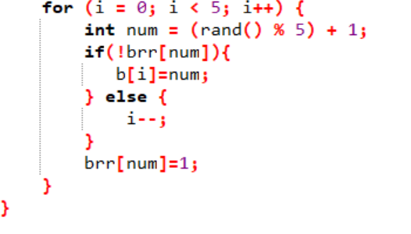

Slide 24
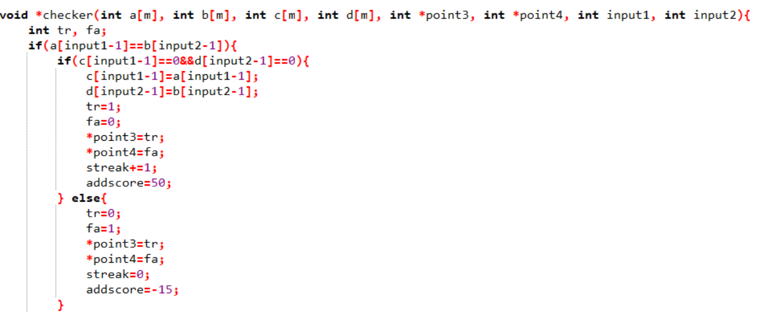
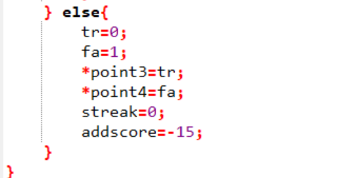

Slide 25

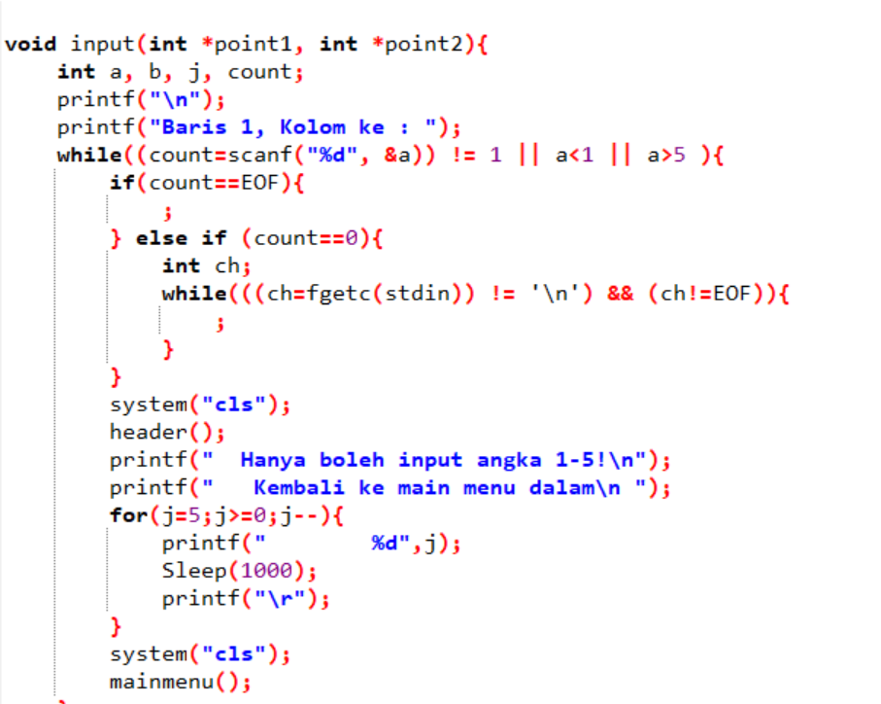
Start Menu
Input Code

Slide 26
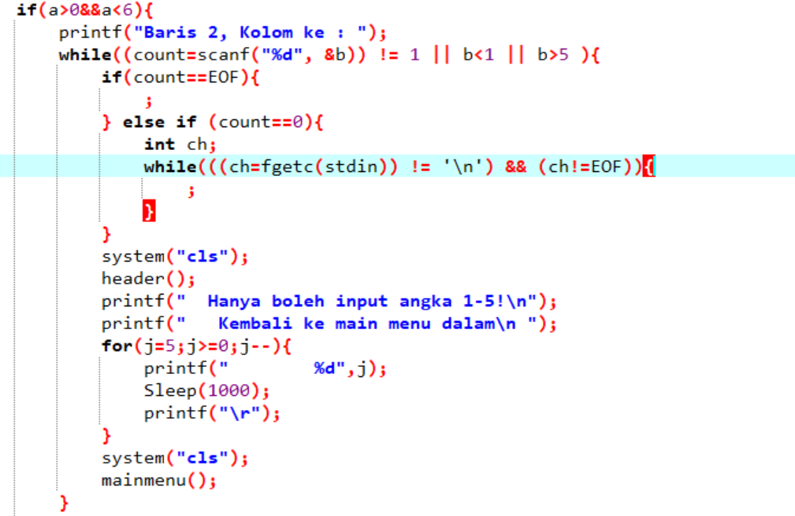
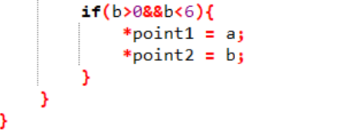
Start Menu
Input Code

Slide 27

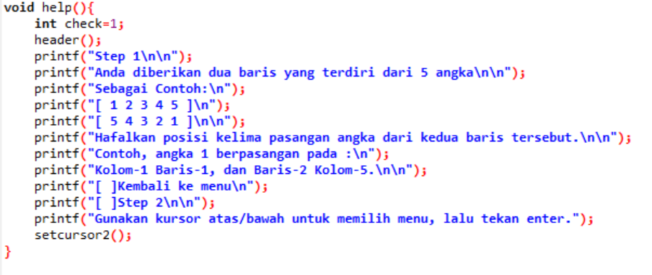
Help Menu
Help Code

Slide 28
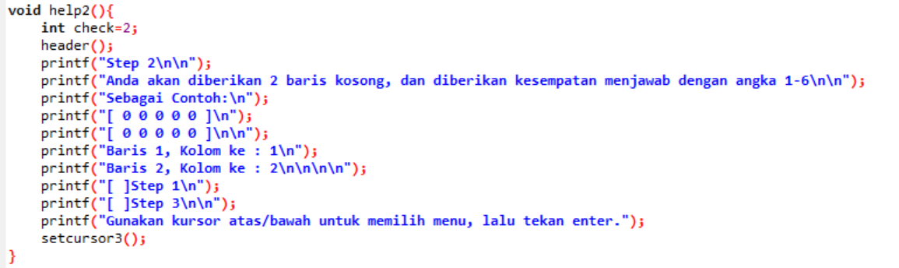
Help Menu
Help Code

Slide 29
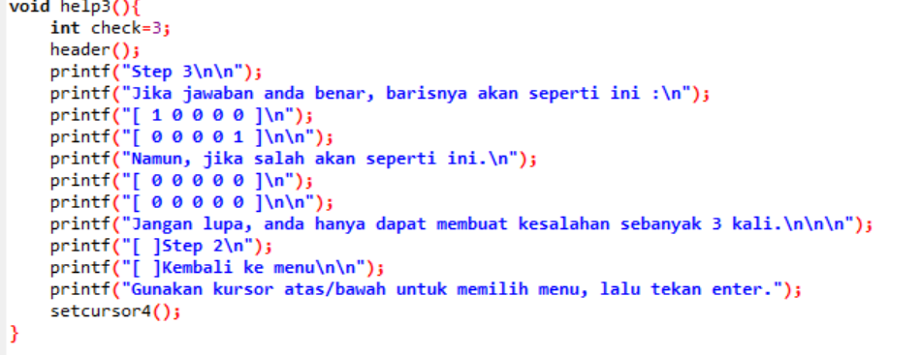
Help Menu
Help Code

Slide 30
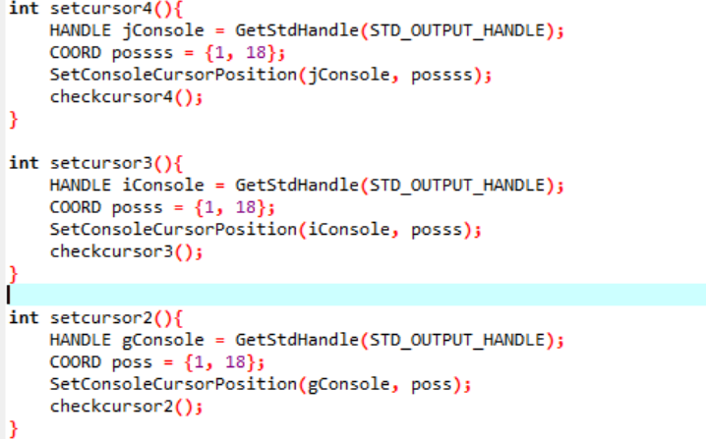
Help Menu
Help Code

Slide 31
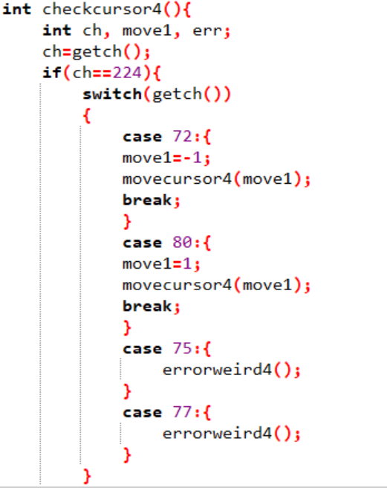
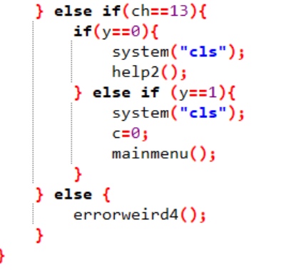
Help Menu
Help Code

Slide 32
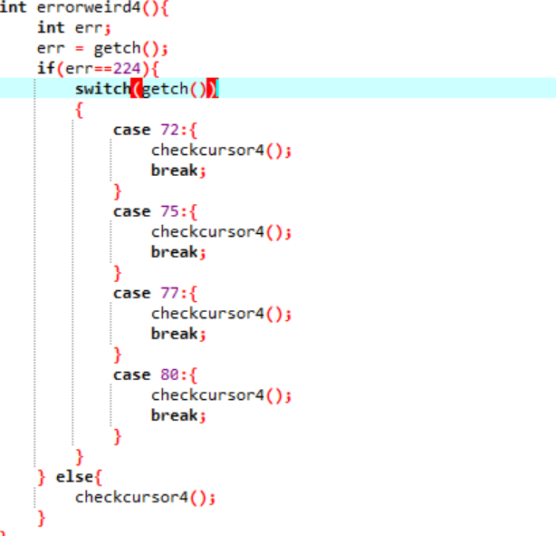
Help Menu
Help Code

Slide 33
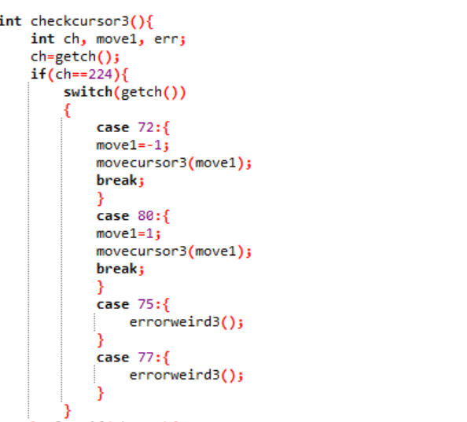
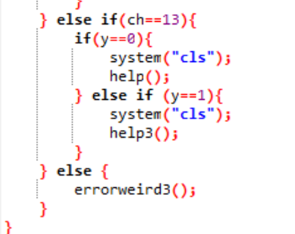
Help Menu
Help Code

Slide 34
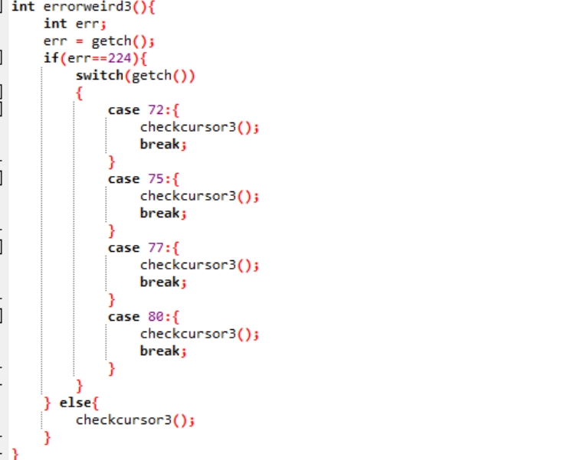
Help Menu
Help Code

Slide 35
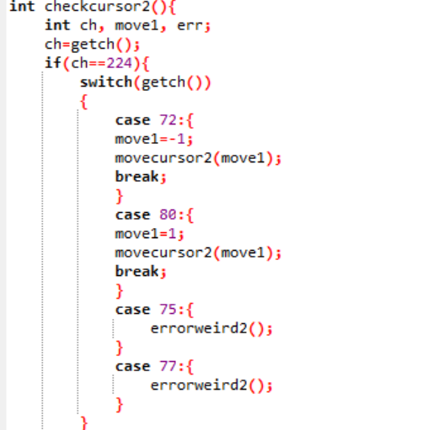
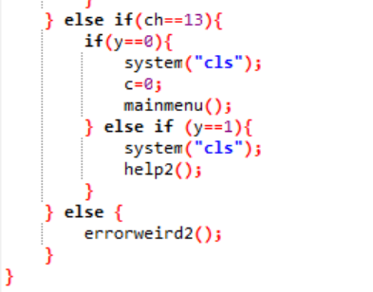
Help Menu
Help Code

Slide 36
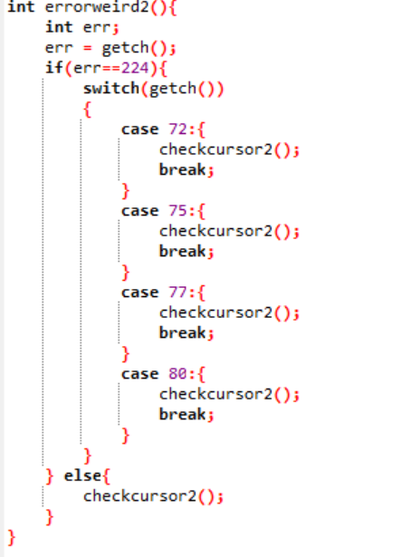
Help Menu
Help Code

Slide 37

THANK YOU

